Slide 1
Sociāli emocionālo prasmju attīstīšana
pirmsskolas vecumā
TERAPEITISKIE STĀSTI
2020

Slide 2
UZDEVUMI
Izspēlēt terapeitiskā stāsta saturu dažādos veidos – dramatizācijas, lomu spēles, pirkstiņrotaļas;
Izspēlēt katra stāsta saturu caur zīmējumiem, kolāžām;
Sadalīt terapeitiskos stāstus pa grupām – draudzība, mīlestība, izpalīdzība...
Izveidot digitālu terapeitisko stāstu (interaktīvā tāfele)

Slide 3
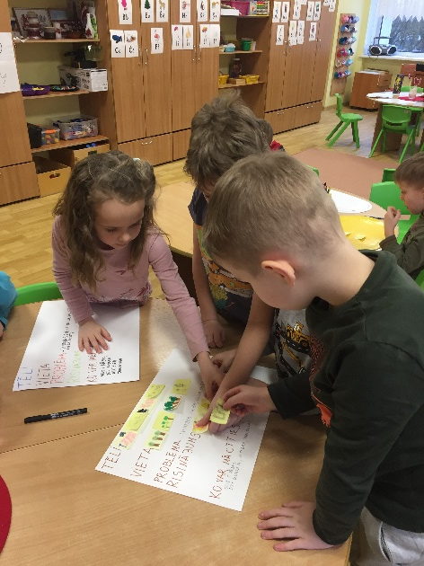
PASAKAS «TRĪS SIVENTIŅI» «VILKS UN SEPTIŅI KAZLĒNI»
Mūsu aktivitātes:
Lasījām un pārrunājām pasakas sižetu;
Veidojām pasakas plakātus, kur atspoguļojām (ar zīmējumiem) – pasakas tēli, vieta, problēma, risinājums, ko var mācīties.
Radoši darbojāmies – uzstaisījām pasakas nosaukumu, izveidojām katrs savu pasakas grāmatiņu, zīmējām, līmējām siventiņiem mājas, veidojām siventiņiem mājas no dažādiem celtniecības materiāliem.
Izveidojām skatuvi un pasakas tēlus.
Darbojāmies ar pūšanas vingrinājumiem.
Dramatizējām pasaku.

Slide 4
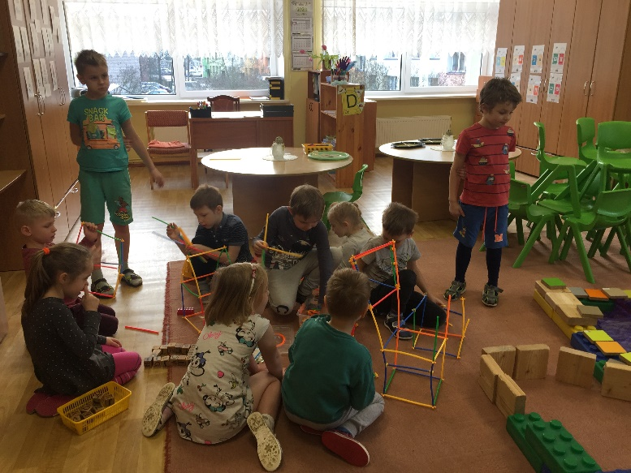
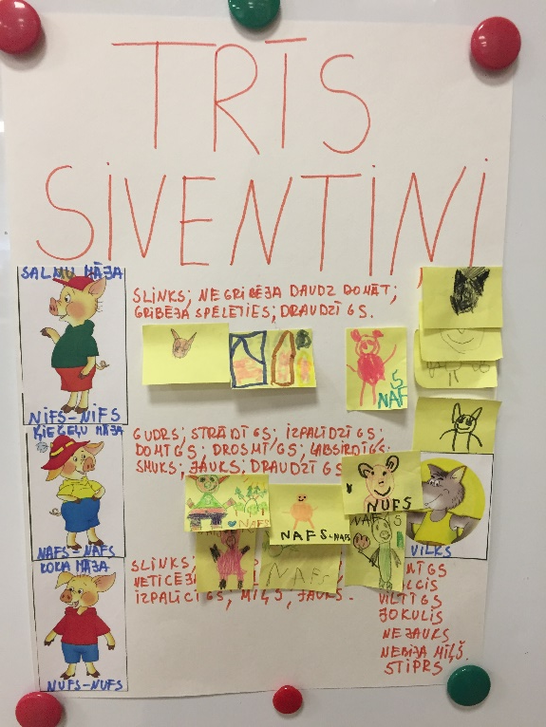
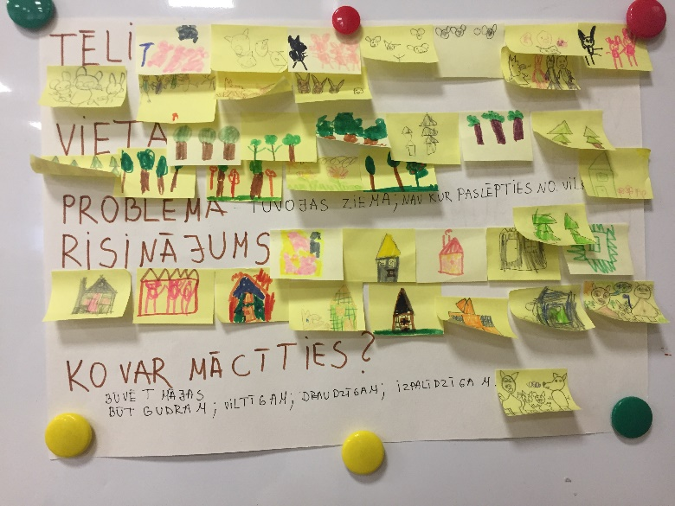
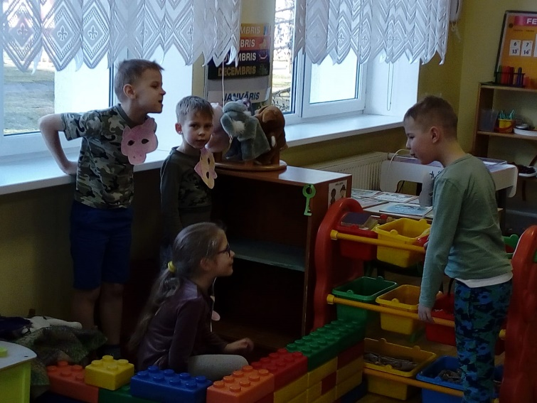
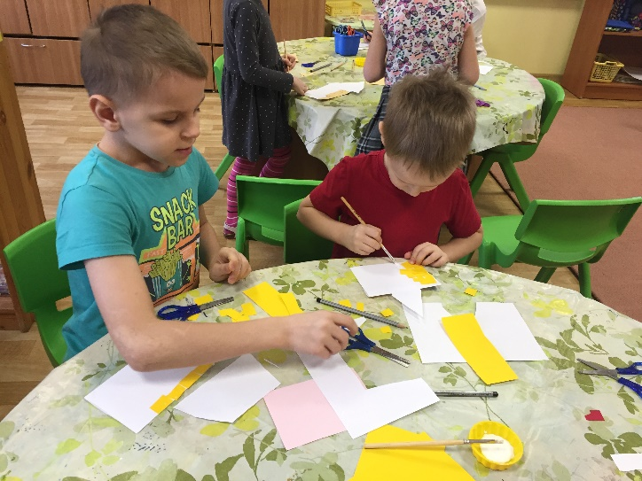
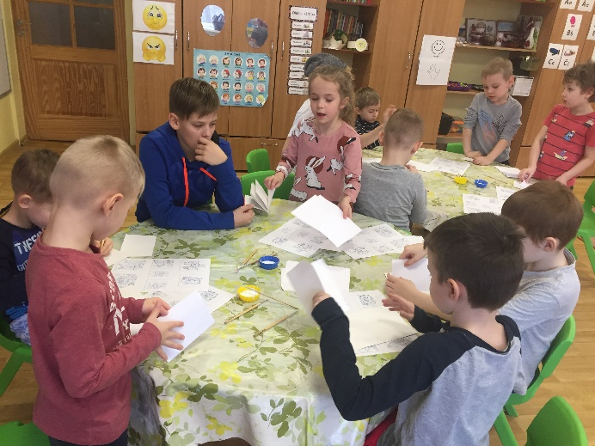
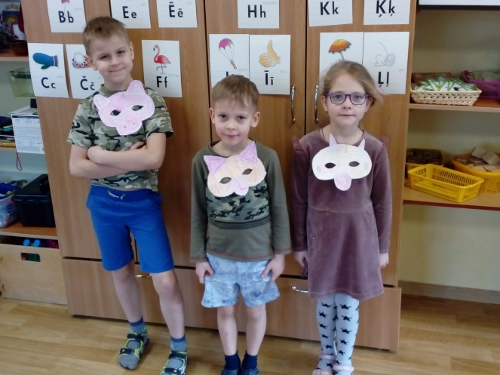
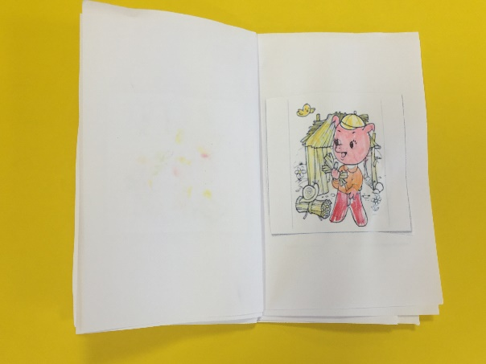
Pasaka «TRĪS SIVENTIŅI»

Slide 5
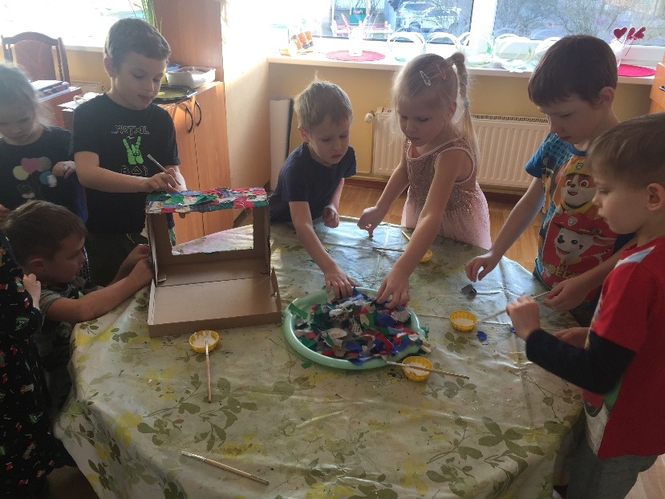
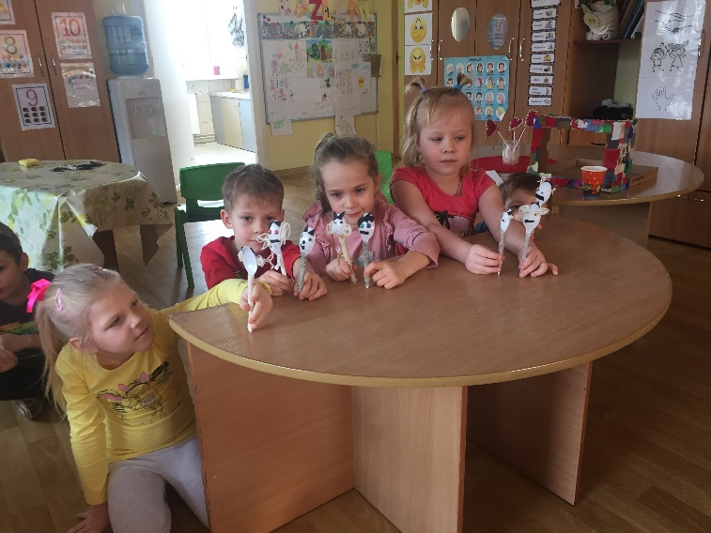
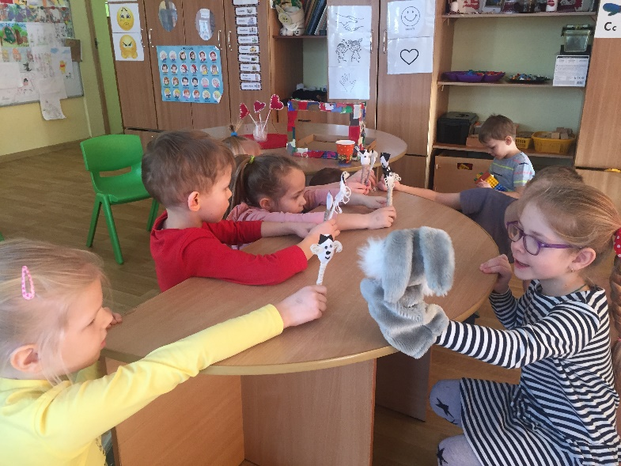
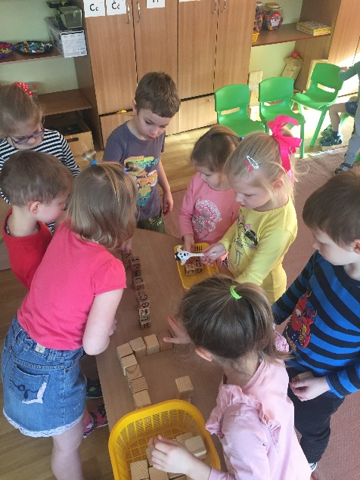
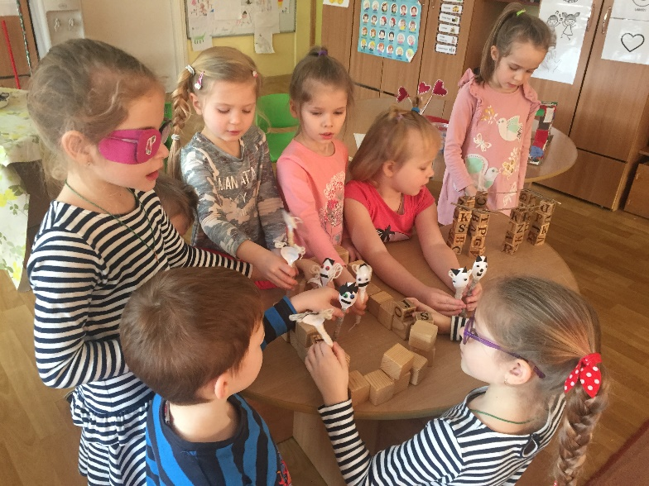
Pasaka «VILKS UN SEPTIŅI KAZLĒNI»

Slide 6
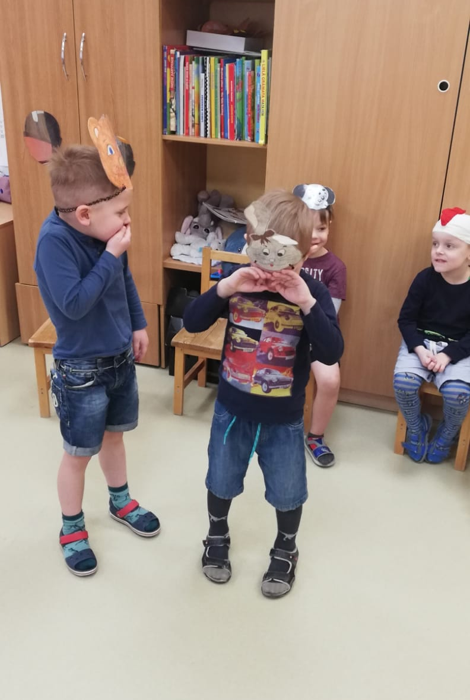
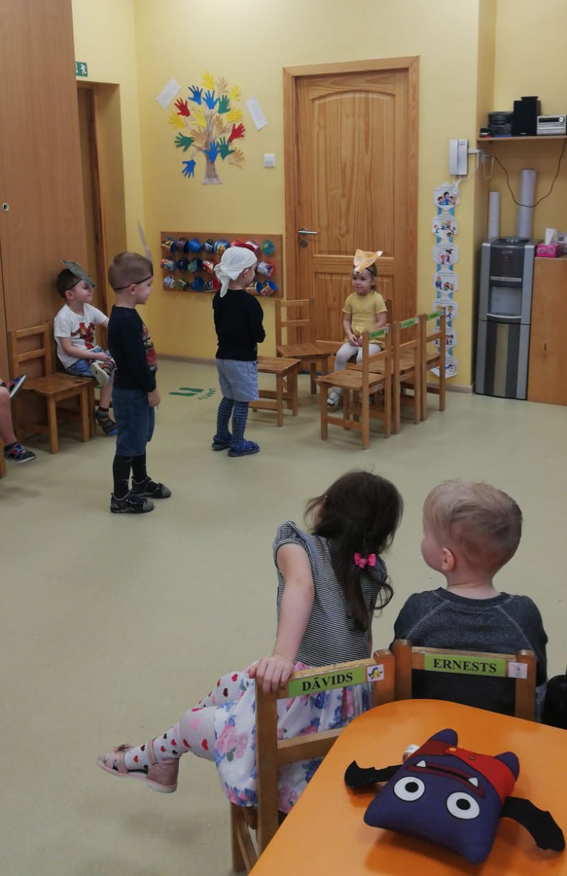
Pasaka «Namiņš» Bērni izpēlē dažādas lomas

Slide 7
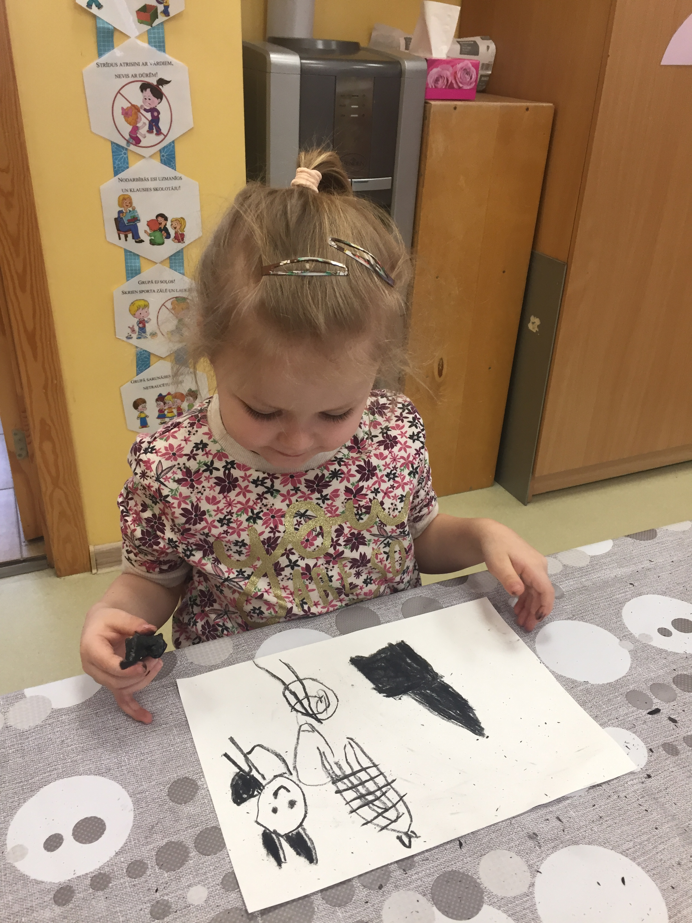
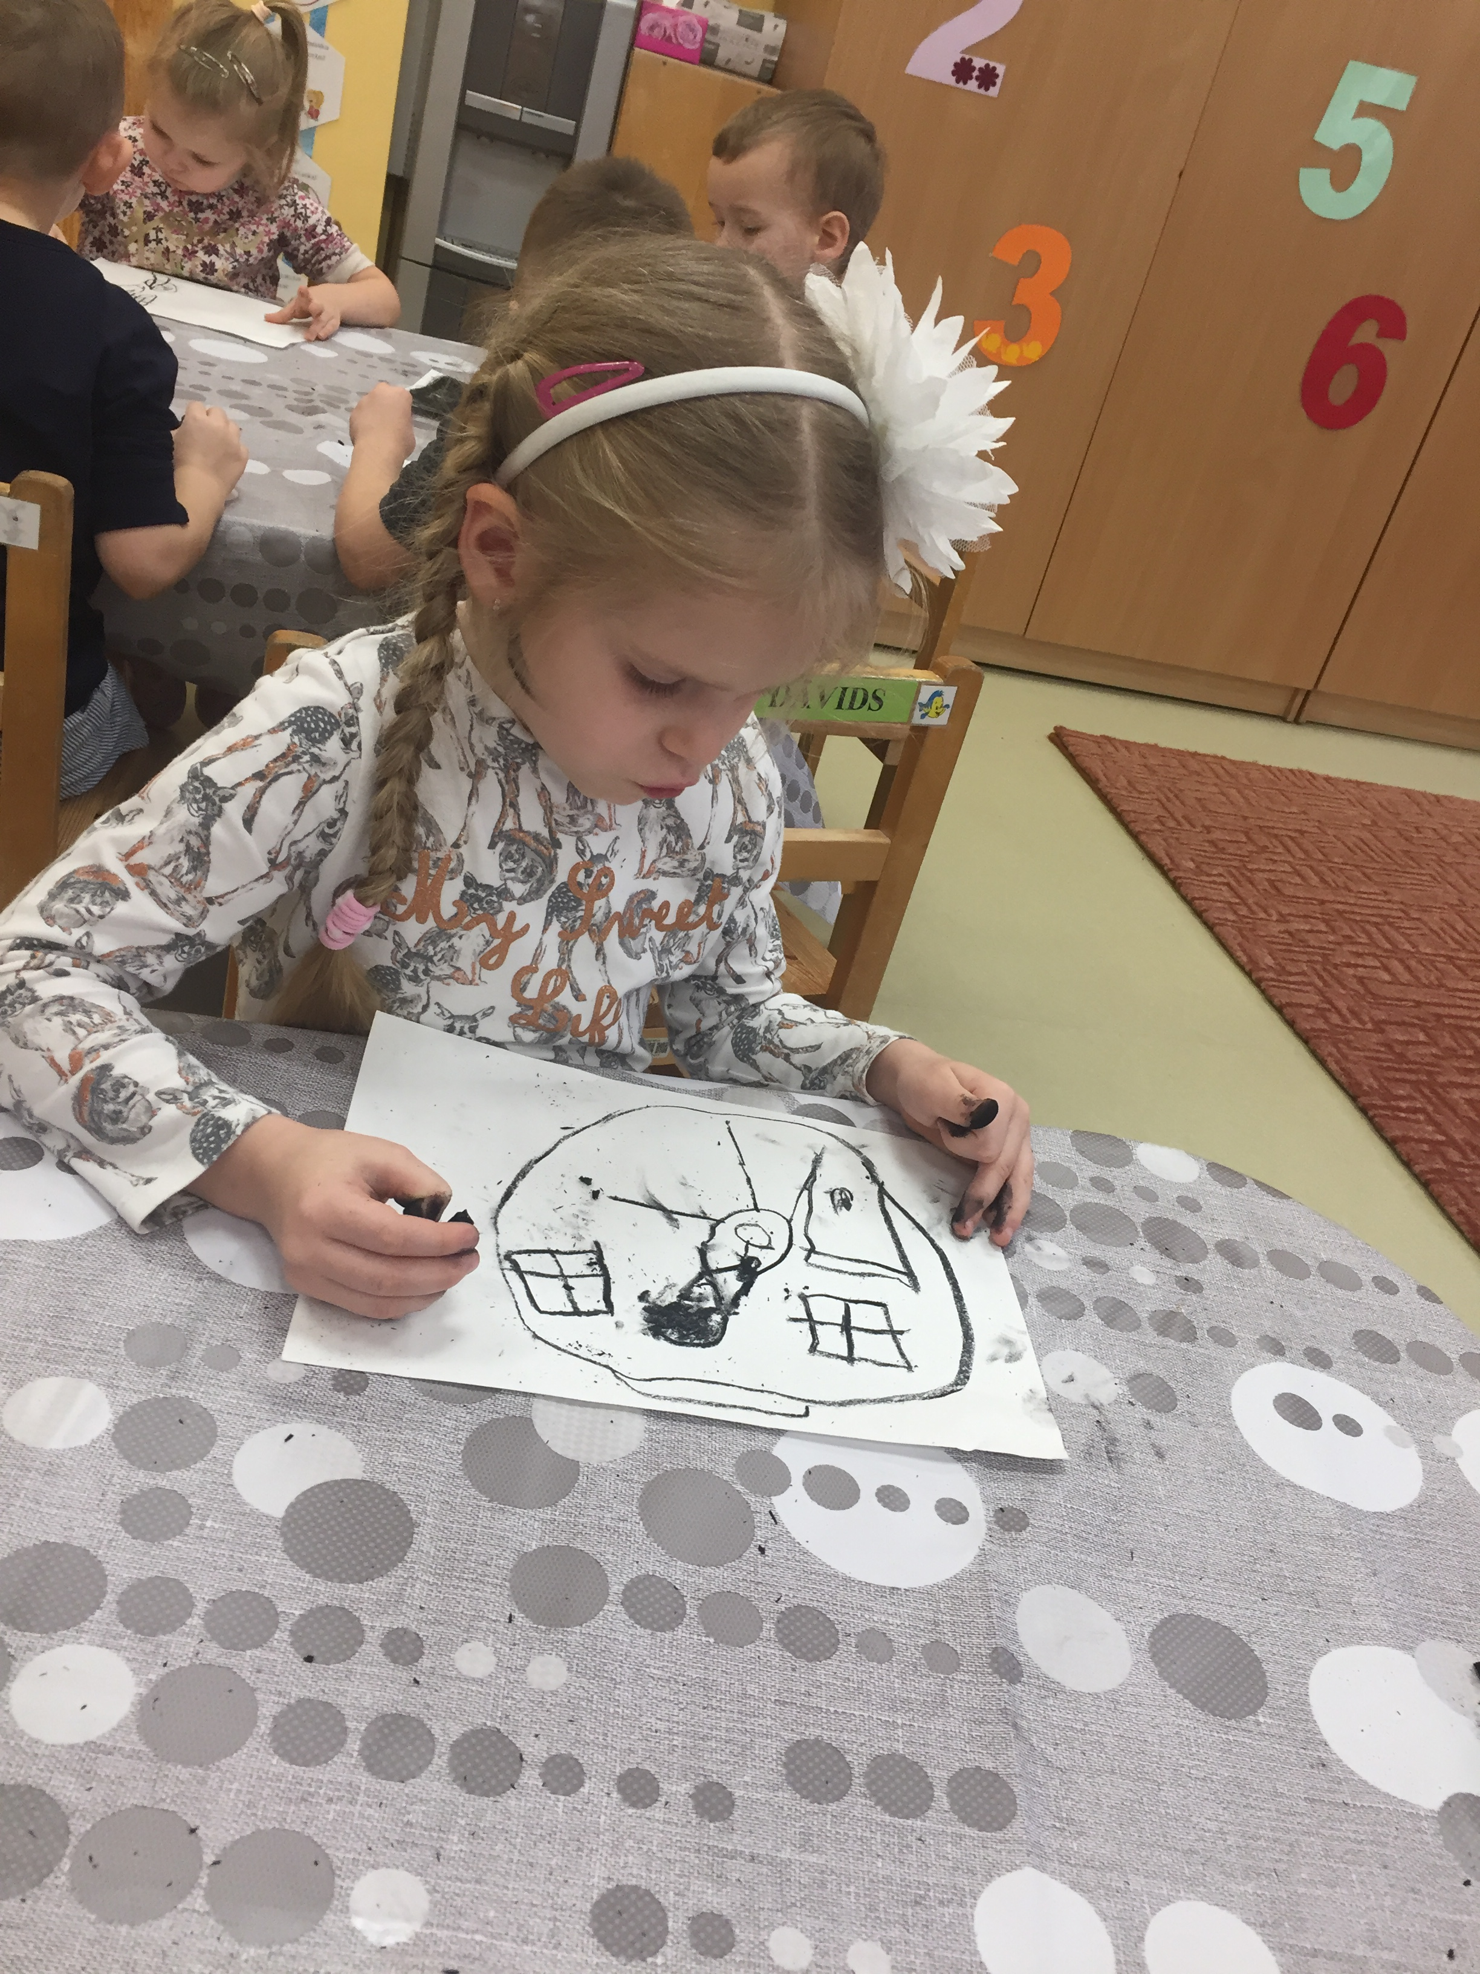
Zīmē pasakas «Namiņš» sižetus.

Slide 8
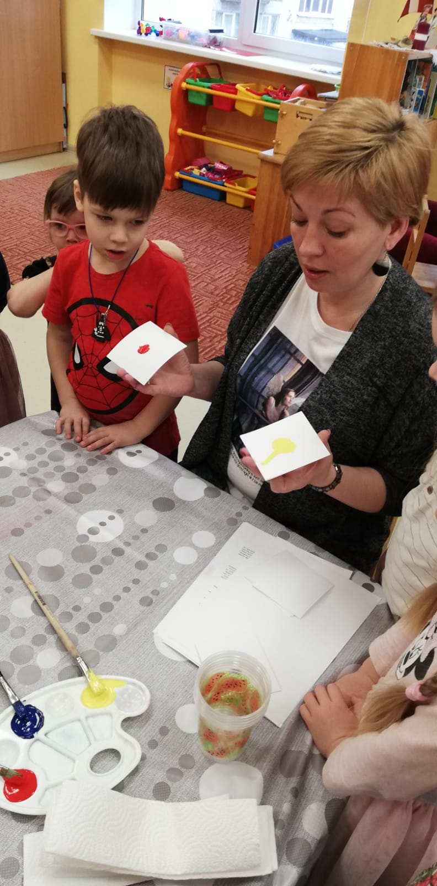
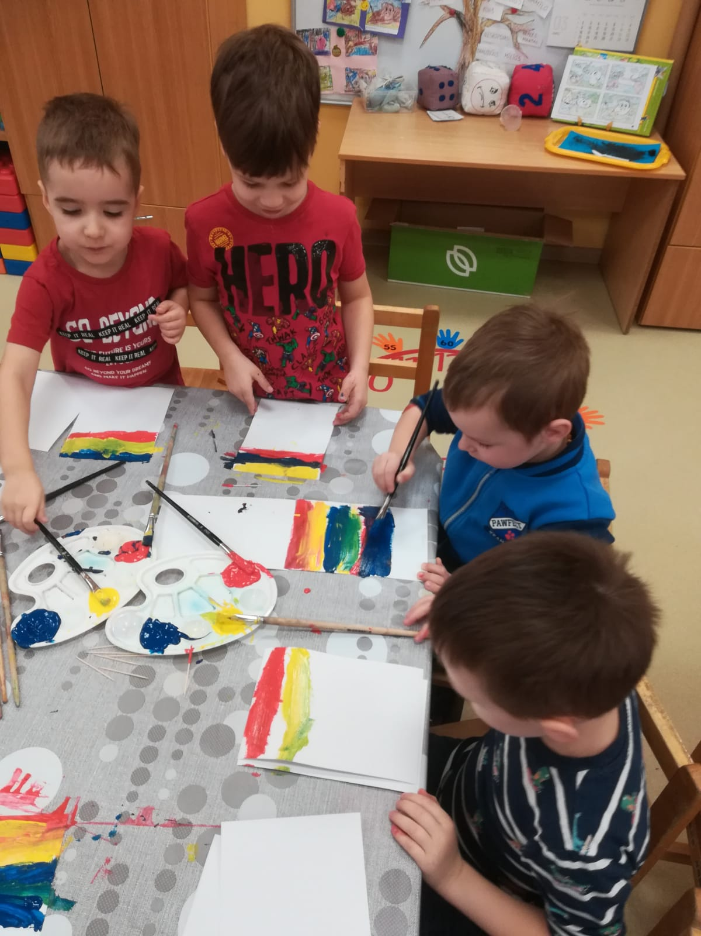
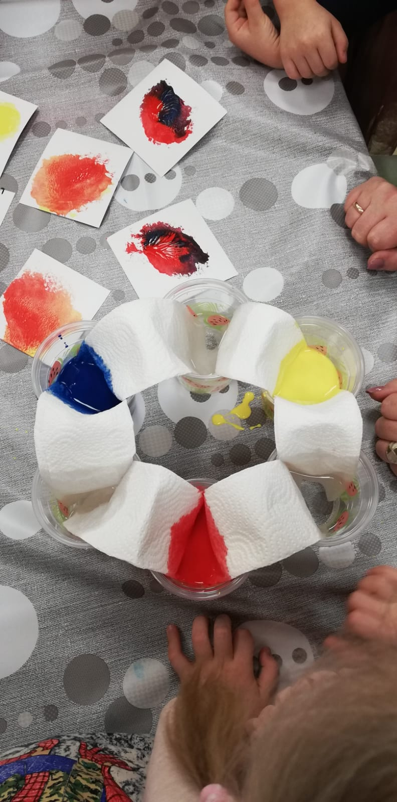
«Pasaka par krāsām» caur eksperimentiem

Slide 9
Bērni klausās pasaku ,,Sīpoliņa piedzīvojumi ,,

Slide 10
Bērni skatās multiplikācijas filmu »Trīs sivēntiņi» Pēc multiplikācijas filmas noskatīšanās, pārrunājam filmas saturu un kādas emocijas izraisīja multiplikācijas filma.

Slide 11
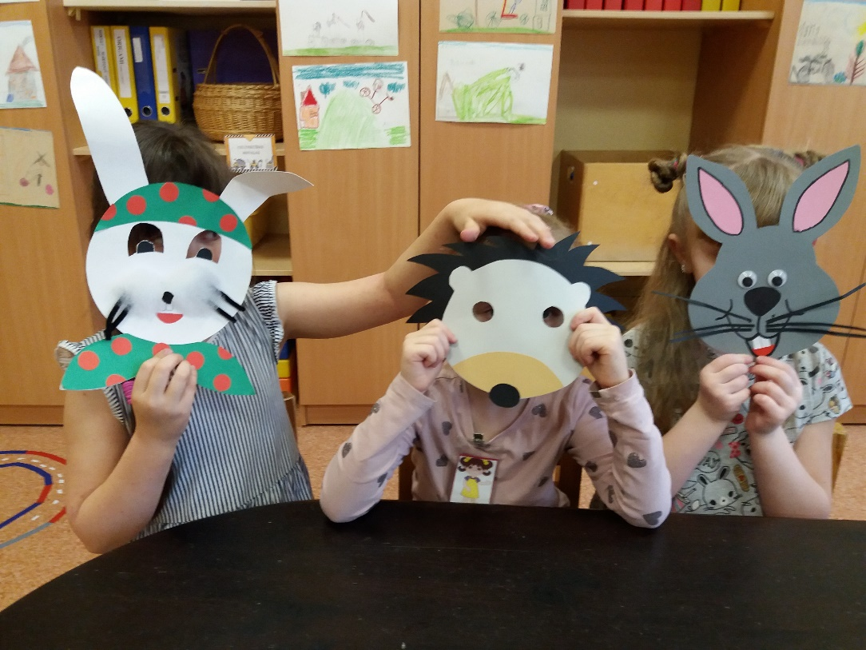
Iejutāmies pasaku varoņu lomās.

Slide 12
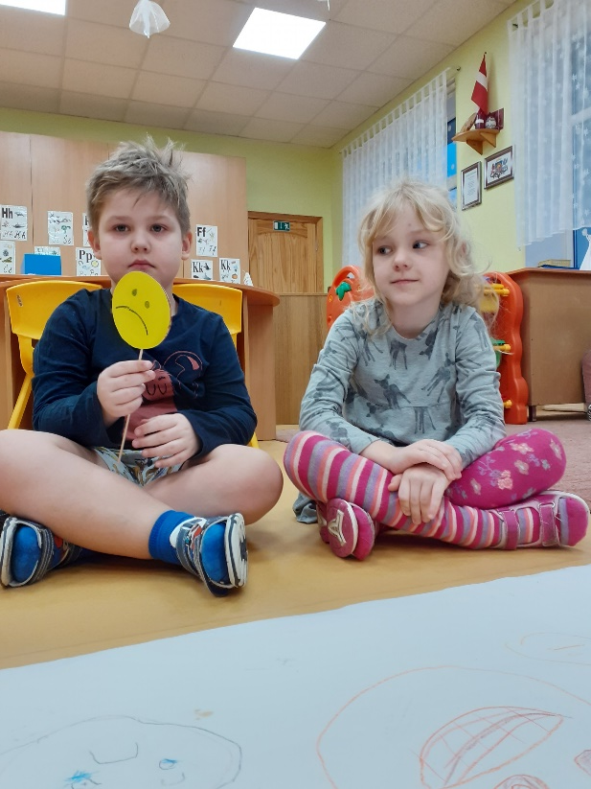
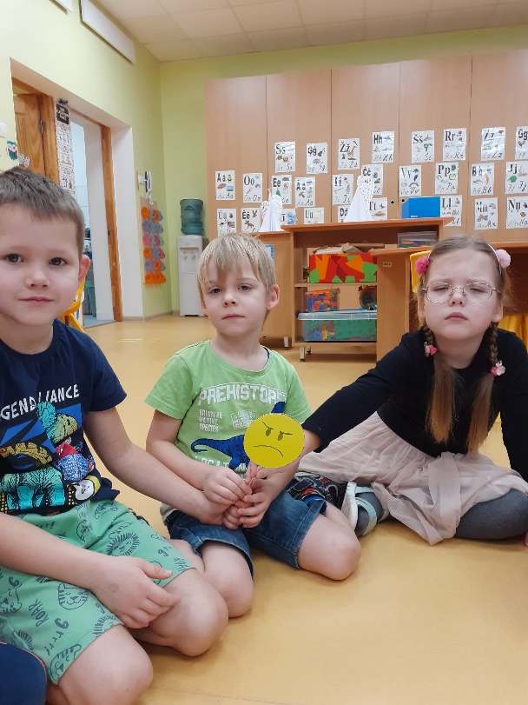
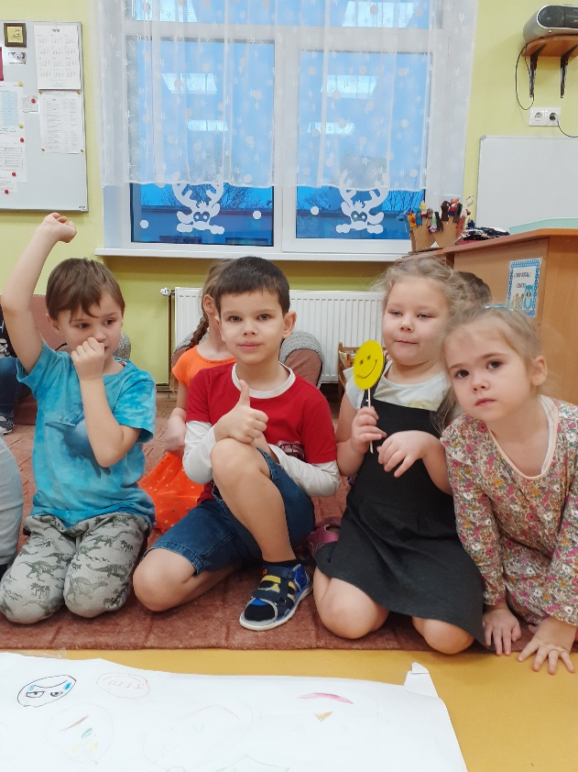
Klausāmies stāstu par izpalīdzību un vienaldzību, paužam savas sajūtas un stāstām savu pieredzi.

Slide 13
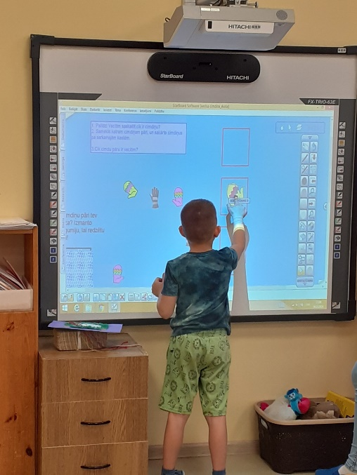
Mācāmies par draudzību un izpalīdzību, klausoties pasaku «Vecīša cimdiņš».

Slide 14
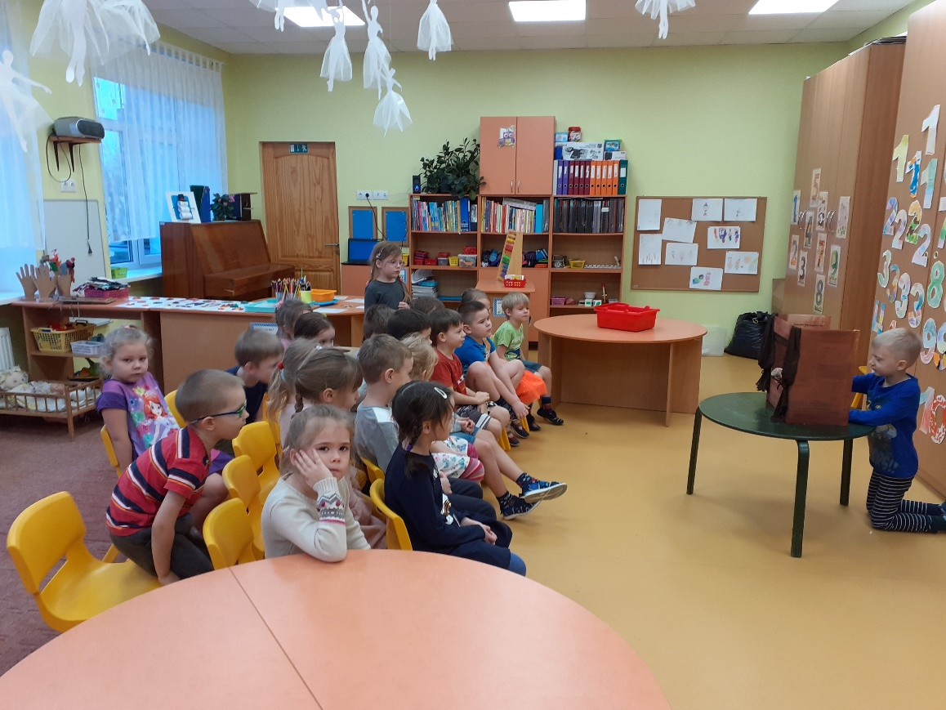
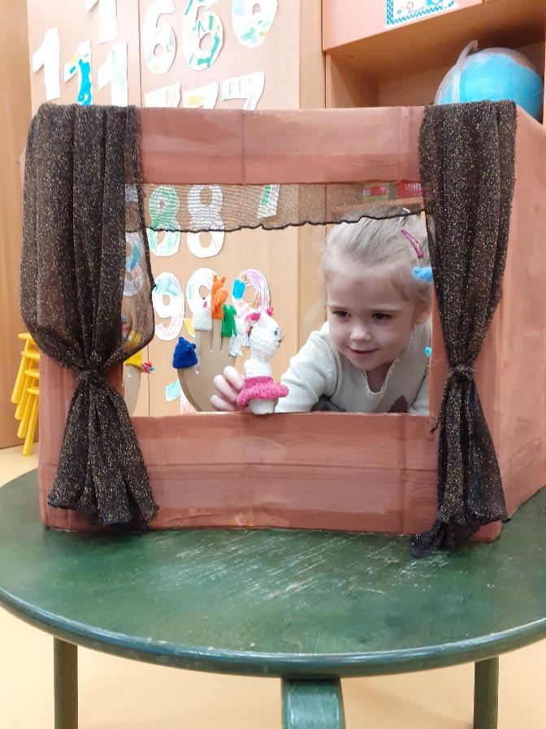
Klausāmies stāstu par mānīšanos, Izspēlējam dzirdēto leļļu teātrī.

Slide 15
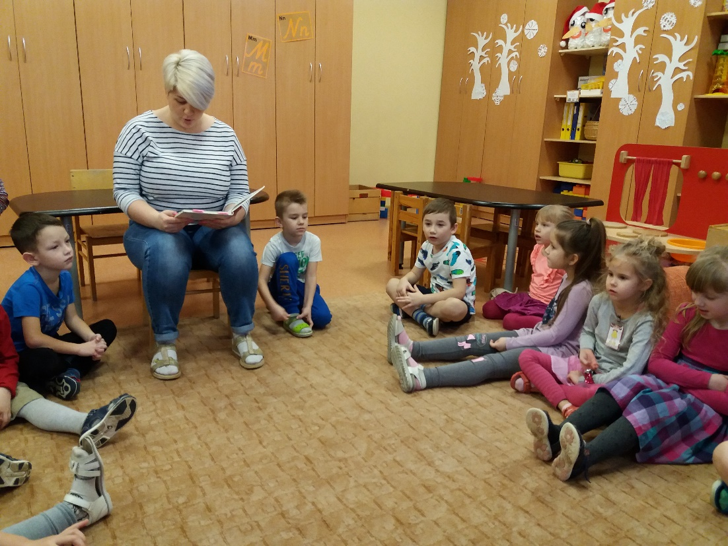
Lasīšanā un sarunās iesaistījās arī vecāki.

Slide 16
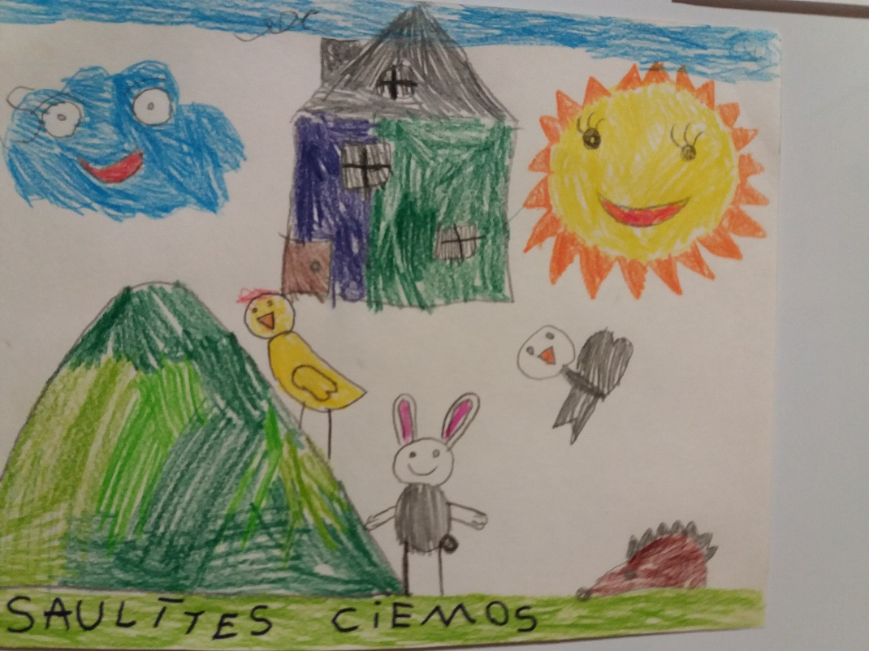
Savas emocijas izpaudām radošos darbos.

Slide 17
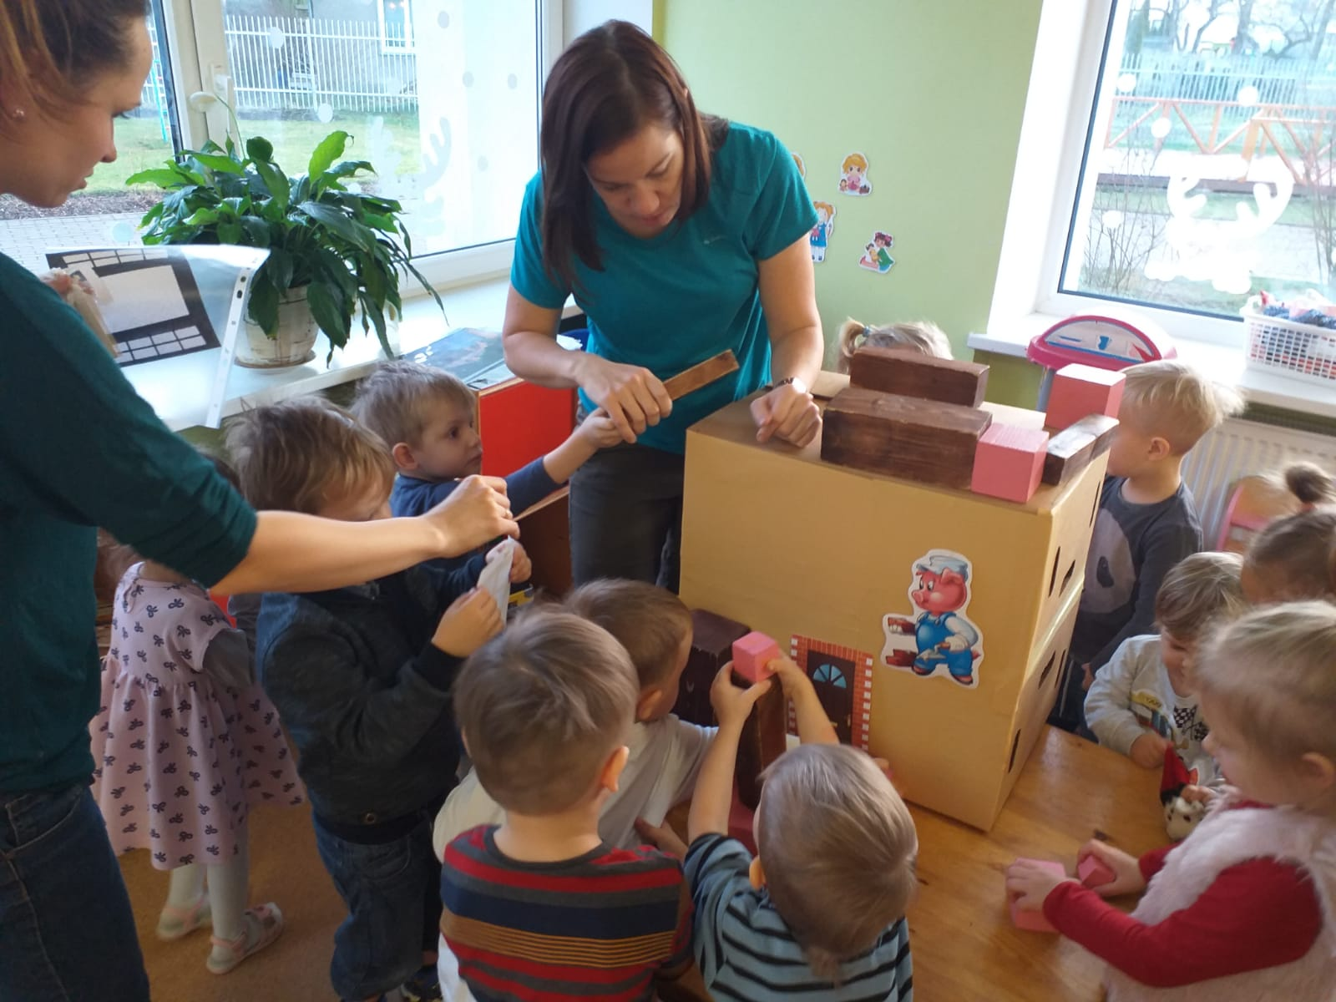
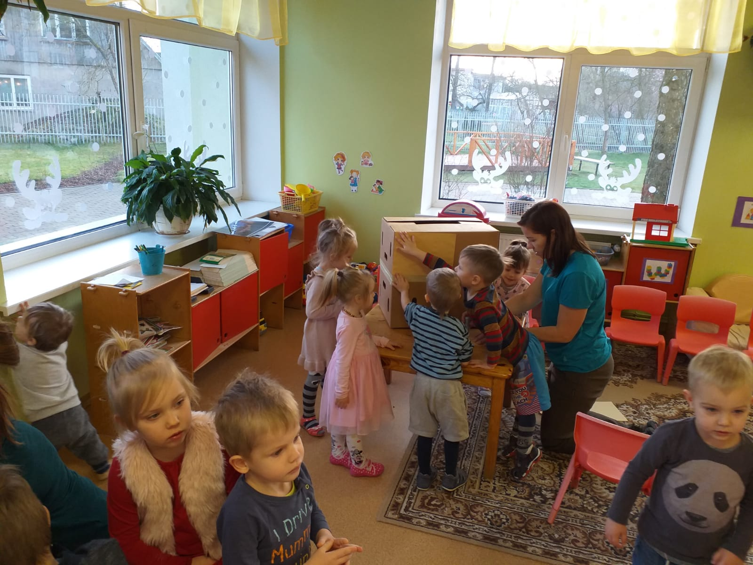
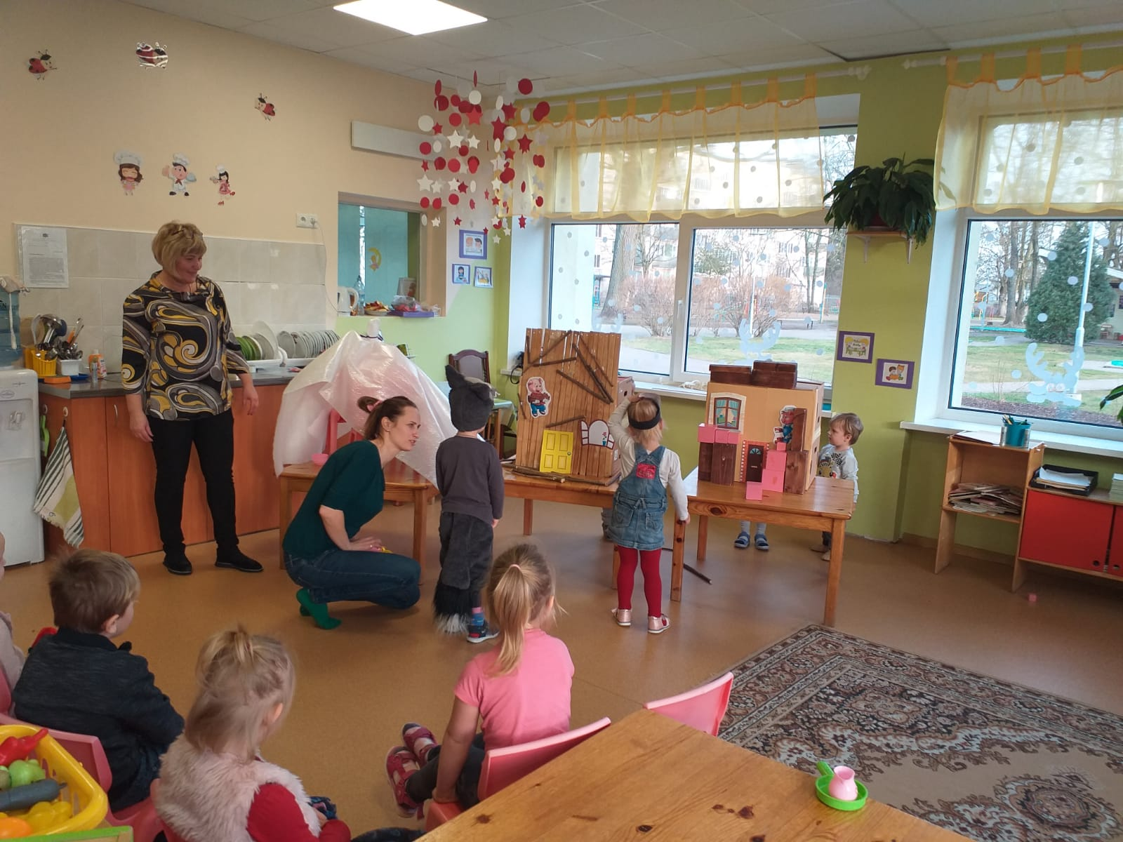
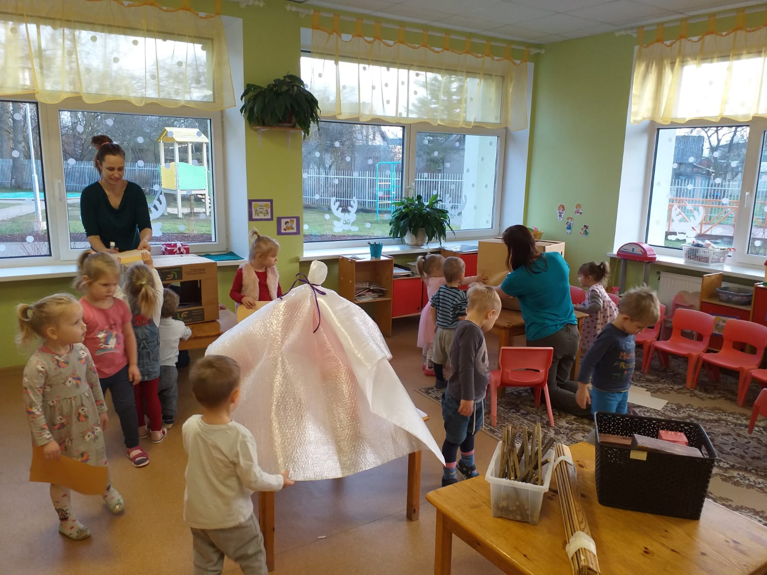
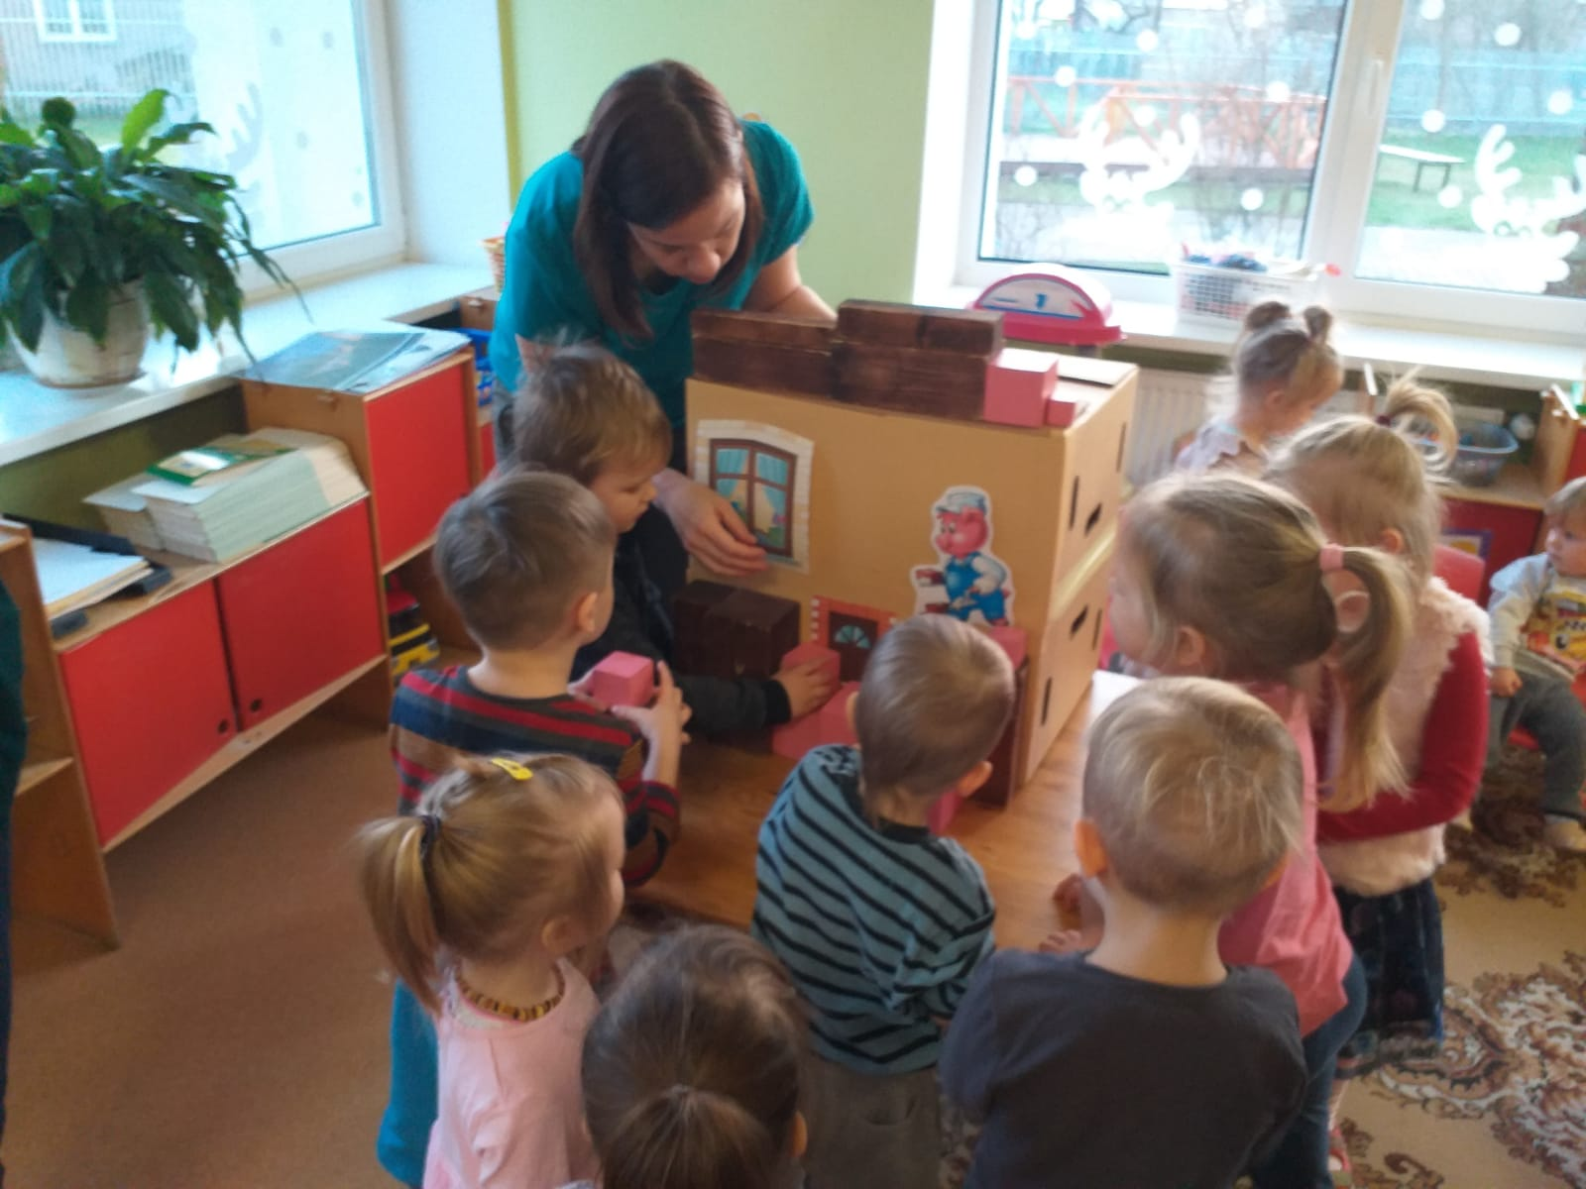
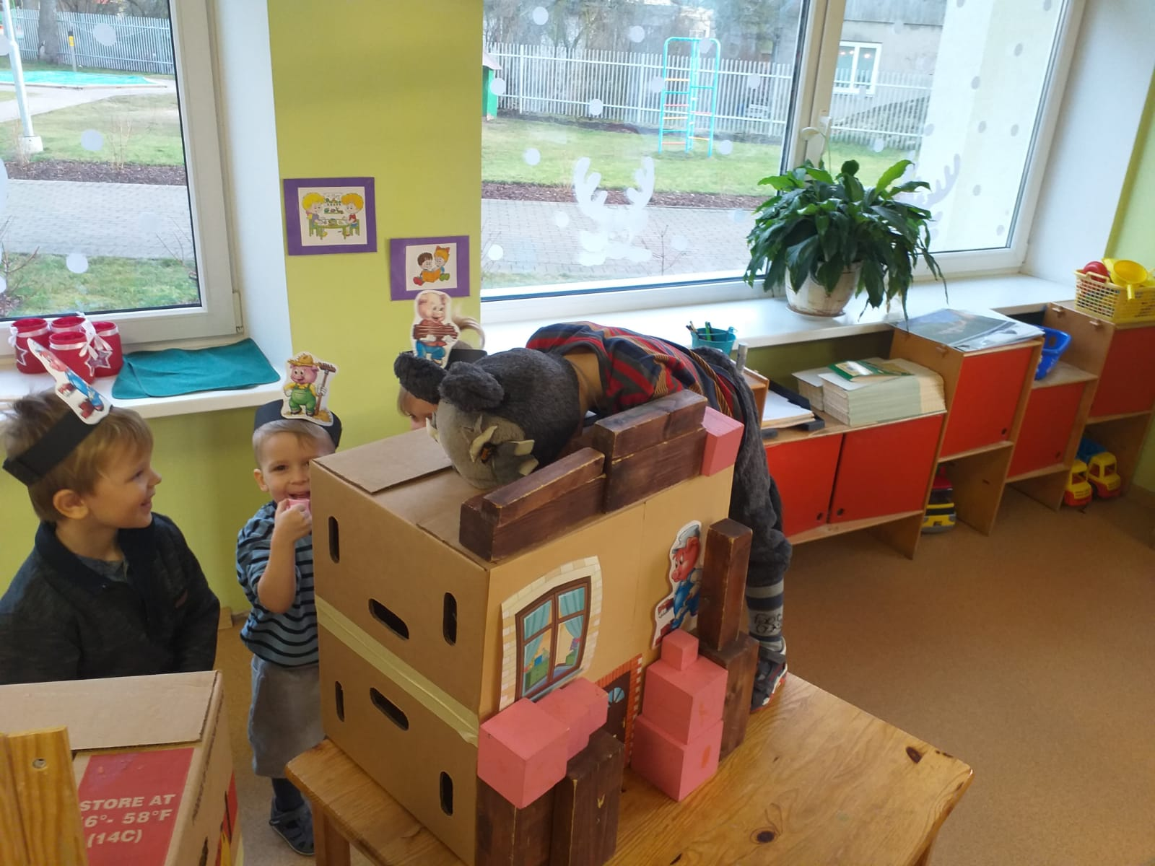
Tas tik bija pasākums kopā ar vecākiem! Mēs kopīgi būvējām siventiņiem mājas un izspēlējām pasaku «Vilks un trīs siventiņi».

Slide 18
Bērni gūst prieku skatoties un lasot bibliotēkas dažādas bērnu grāmatas.

Slide 19
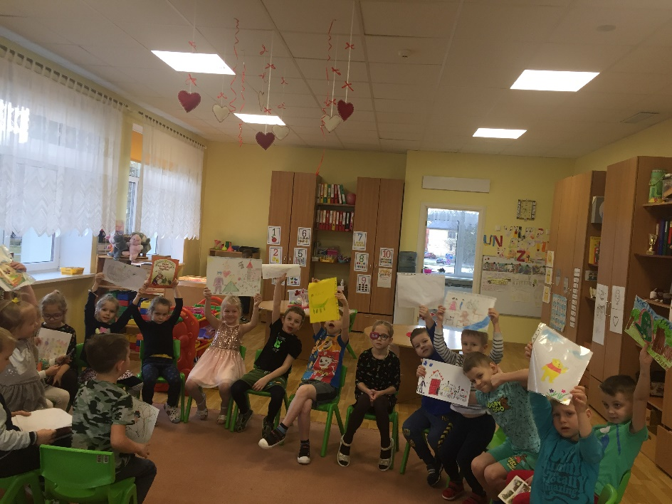
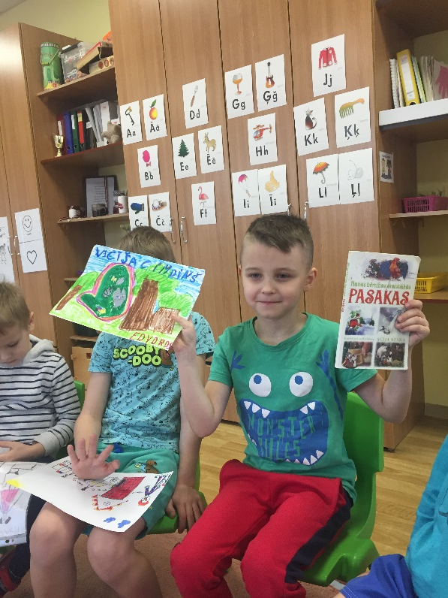
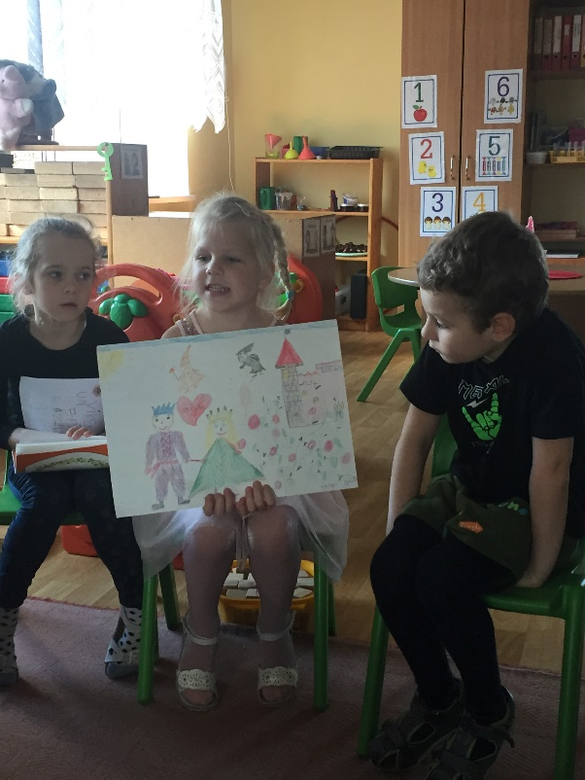
Mana mīļākā pasaciņa ir......
Mājās bērni kopā ar vecākiem ir izlasijuši un uzzīmējuši savu mīļāko pasaciņu. Bet ir bērni, kas paši izdomāja un uzzīmēja savu pasaku. Katrs bērns pastāsta un parāda savu mīļāko pasaciņu.

Slide 20
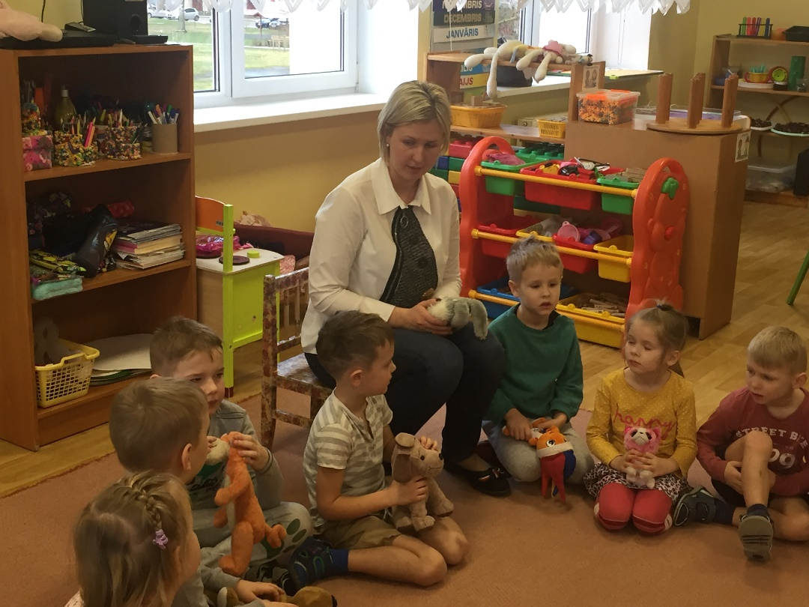
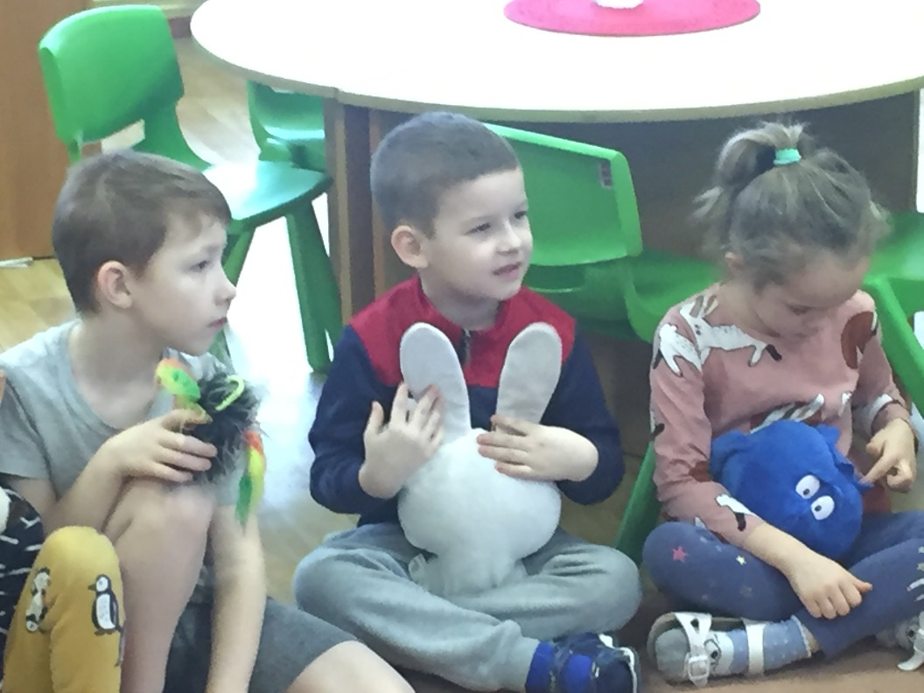
Aktivitāte «Pasakas turpinājums»
Katrs bērns no mājām atnesa savu mīļāko mīksto mantiņu. Skolotāja izdomāja pasakas sākumu, bērniem vajadzēja izdomāt pasakas turpinājumu, iesaistot tajā savu tēlu (mīksto mantiņu).

Slide 21
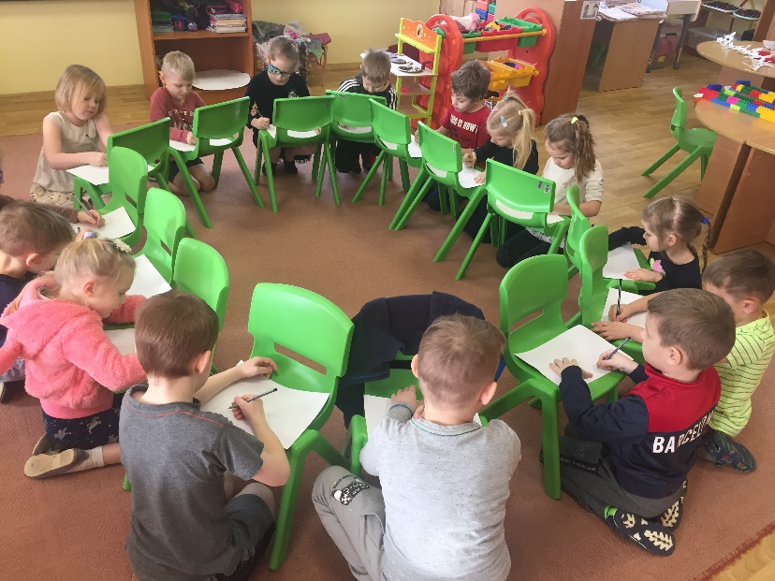
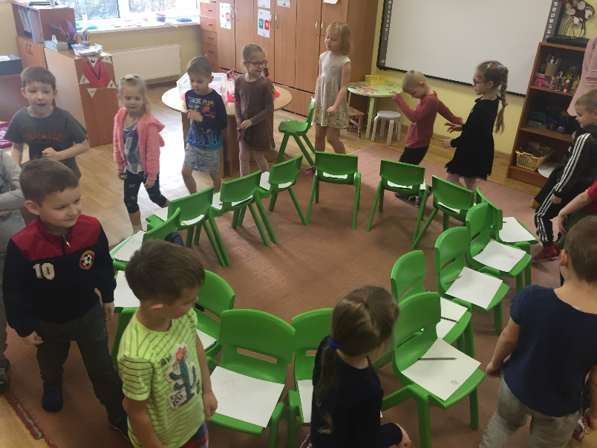
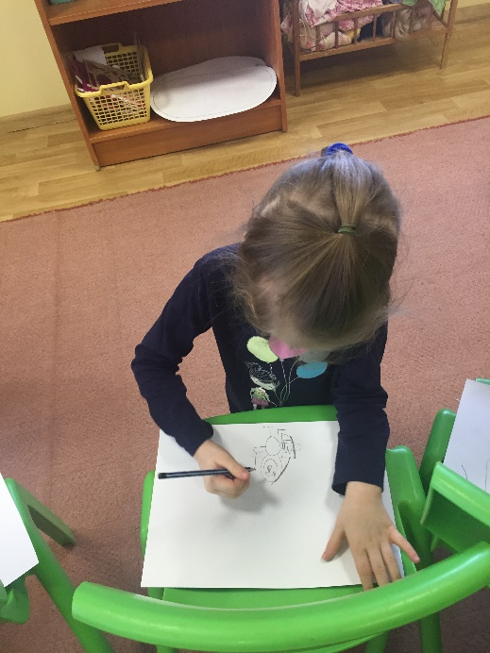
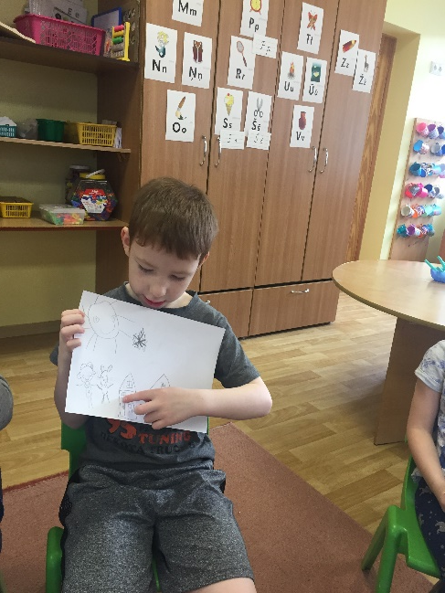
Aktivitāte «Uzmini, kas tev sanācis»
Katrs bērns paņem vienu baltu lapu, parasto zīmuli un krēslu. Berni no krēsliem izveido lielu apli. Krēsli ir izlikti uz ārpusi, lai bērns varētu uzlikt lapu uz krēsla un pretī savam krēslam notupties uz ceļiem. Bērniem ir dots uzdevums uz savas lapas uzzīmēt tikai vienu priekšmetu. Kad sāk skanēt mūzika bērni sāk kustēties apkārt krēsliem mūzikas pavadījumā. Kad mūzika pārtrauc skanēt, tad bērni pietupjās pie tā krēsliņa, kas viņam ir pretī un uzzīmē tajā zīmējumā vēl vienu priekšmetu. Un tā tālāk, kamēr beigās sanāk zīmējumu sižets. Aktivitātes beigās, katrs bērns atnāk pie sava krēsliņa un apskātās, kas par zīmējuma sižetu ir sanācis.

Slide 22
PALDIES PAR UZMANĪBU!

